Slide 1
Урок 11. Побитовые операторы

Slide 2
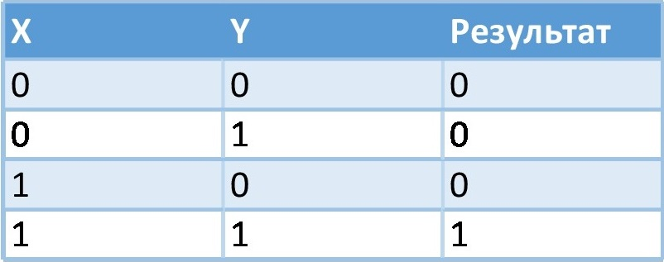
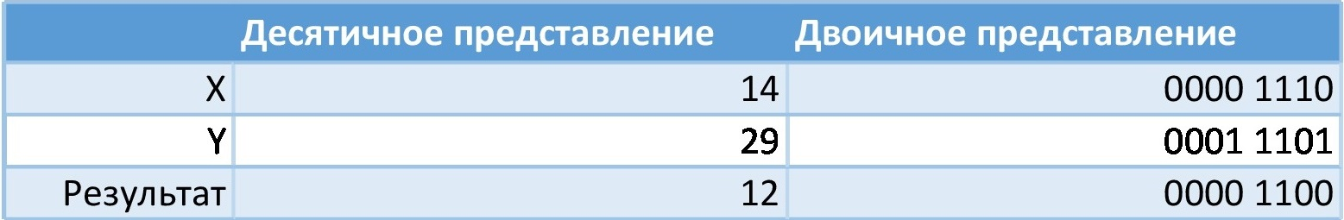
Побитовое «И» (AND)
Бинарная операция, применяемая к двум целым числам. В качестве оператора применяется «&»:
x & y
Таблица истинности:
Пример:

Slide 3
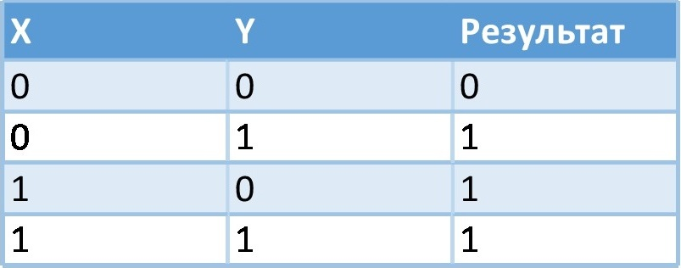
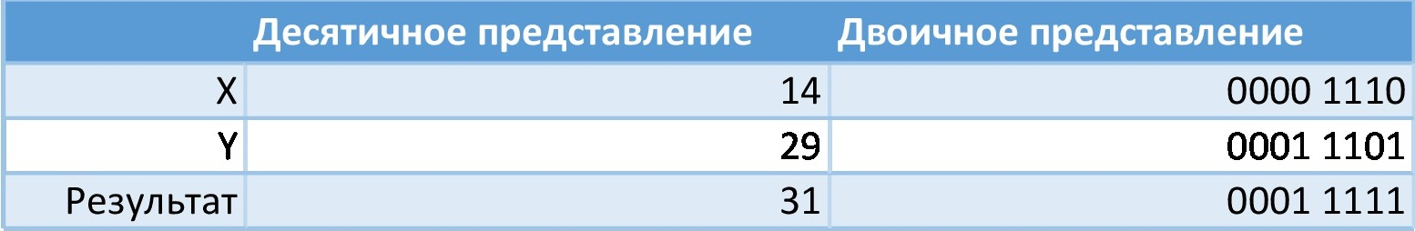
Побитовое «ИЛИ» (OR)
Бинарная операция, применяемая к двум целым числам. В качестве оператора применяется «|»:
x | y
Таблица истинности:
Пример:

Slide 4
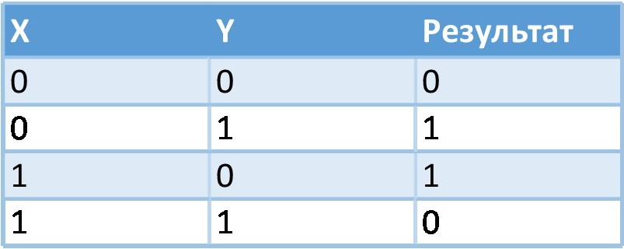
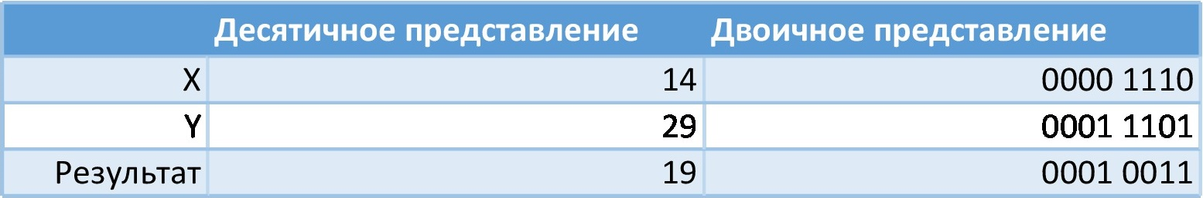
Побитовое «Исключающее ИЛИ» (XOR)
Бинарная операция, применяемая к двум целым числам. В качестве оператора применяется «^»:
x ^ y
Таблица истинности:
Пример:

Slide 5
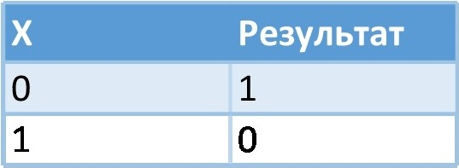
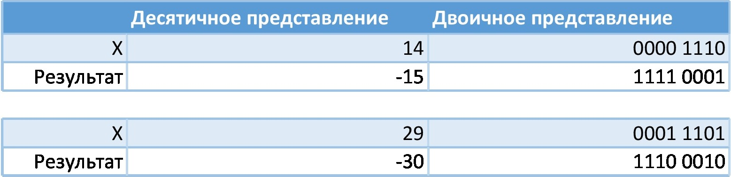

Побитовое «НЕ» (NOT)
Унарная операция, применяемая к целому числу. В качестве оператора применяется «~»:
~x
Таблица истинности:
Пример:

Slide 6
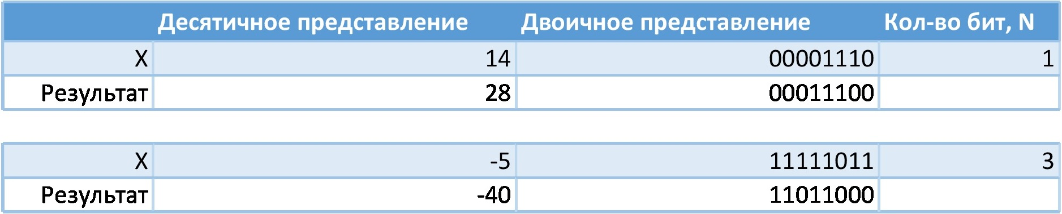
Сдвиг влево (Left Shift)
Бинарная операция. В качестве оператора применяется «<<»:
x << n
Оператор << сдвигает левый операнд влево на количество бит, определяемое правым операндом. При этом старшие биты отбрасываются, а младшие заполняются нулями.
Пример:

Slide 7
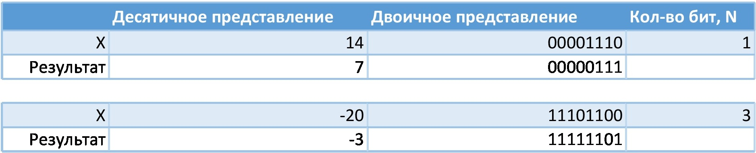
Сдвиг вправо (Right Shift)
Бинарная операция. В качестве оператора применяется «>>»:
x >> n
Оператор >> сдвигает левый операнд вправо на количество бит, определяемое правым операндом. При этом знак числа сохраняется, то есть, старшие биты заполняются соответствующим знаковым битом, а младшие биты отбрасываются.
Пример:

